Slide 1
UKURAN-UKURAN NUMERIK:
Data Tidak Berkelompok dan Data Berkelompok
(Ukuran Dispersi)
Sumber :
Lind.Marchal.Wathen:Teknik-teknik Statistik dalam bisnis dan ekonomi
Statistika & Probabilitas

Slide 2
SISTEMATIKA
Pendahuluan
Nilai Jarak
Variansi
Standar Deviasi
Koefisien variansi
Latihan Soal
Statistika & Probabilitas

Slide 3
PENDAHULUAN
Dispersi adalah suatu tingkatan dimana data-data numerik memiliki kecenderungan untuk menyebar di sekitar nilai rata-ratanya.
Statistika & Probabilitas

Slide 4
NILAI JARAK (RANGE)
DATA TIDAK BERKELOMPOK
Jangkauan (range) dari suatu himpunan bilangan adalah selisih antara bilangan terbesar dan terkecil dalam himpunan bilangan tersebut.
R = R_{mak} – R_{min}
Contoh:
Berikut adalah data laba yang berhasil dikumpulkan: (dalam jutaan Rupiah)
80 75 83 92 80 85 90 95 87 80 90 93
Berdasarkan data tersebut, hitunglah nilai jarak (range),
Statistika & Probabilitas

Slide 5
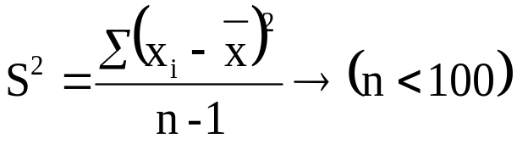
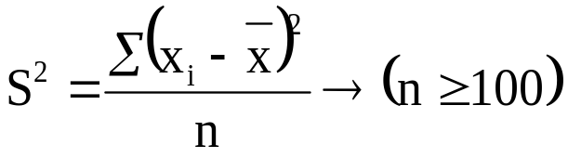
VARIANSI
DATA TIDAK BERKELOMPOK
Variansi (penyebaran )dari suatu himpunan yang terdiri atas N bilangan, X₁, X₂,....,X_{N} disimbolkan dengan S².
Contoh:
Berikut adalah data laba yang berhasil dikumpulkan: (dalam jutaan Rupiah)
80 75 83 92 80 85 90 95 87 80 90 93
Berdasarkan data tersebut, hitunglah variansi data diatas!
Statistika & Probabilitas

Slide 6
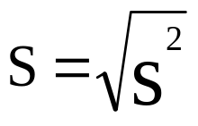
DEVIASI STANDAR
DATA TIDAK BERKELOMPOK
Deviasi standar (penyebaran )dari suatu himpunan yang terdiri atas N bilangan, X₁, X₂,....,X_{N} disimbolkan dengan S.
Contoh:
Berikut adalah data laba yang berhasil dikumpulkan: (dalam jutaan Rupiah)
80 75 83 92 80 85 90 95 87 80 90 93
Berdasarkan data tersebut, hitunglah penyebaran data diatas!
Statistika & Probabilitas

Slide 7
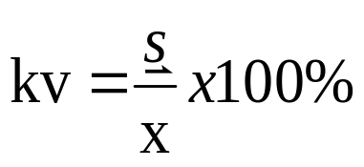
KOEFISIEN VARIANSI (KOVARIAN)
DATA TIDAK BERKELOMPOK
Koefisien variasi adalah rasio dari deviasi standar terhadap rata-rata yang dinyatakan dalam persentase.
Contoh 1:
Berikut adalah data laba yang berhasil dikumpulkan: (dalam jutaan Rupiah)
80 75 83 92 80 85 90 95 87 80 90 93
Berdasarkan data tersebut, hitunglah kovariansi!
Statistika & Probabilitas

Slide 8
NILAI JARAK (RANGE)
DATA BERKELOMPOK
Jangkauan (range) dari suatu himpunan bilangan adalah selisih antara bilangan terbesar dan terkecil dalam himpunan bilangan tersebut.
R = nilai tengah kelas terakhir–nilai tengah kelas pertama
R = tepi kelas atas kelas terakhir–tepi kelas bawah kelas pertama
Statistika & Probabilitas

Slide 9
NILAI JARAK (RANGE)
DATA BERKELOMPOK
Contoh: Tentukan range data berikut ini!
Interval | Frekuensi
- 152 | 6
153 – 156 | 10
157 – 160 | 12
161 – 164 | 4
165 – 168 | 7
169 – 172 | 3
Total | 42
Statistika & Probabilitas

Slide 10
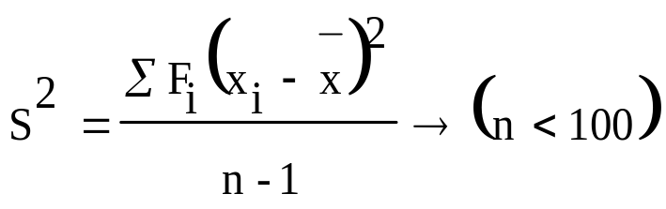
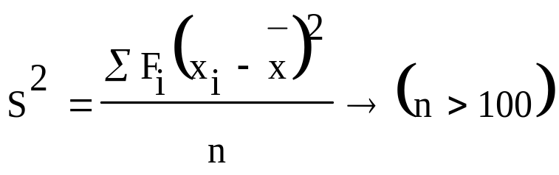
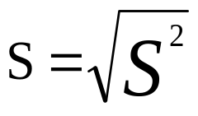
VARIANSI
DATA BERKELOMPOK
Variansi (penyebaran )dari suatu himpunan yang terdiri atas N bilangan, X₁, X₂,....,X_{N} disimbolkan dengan S².
DEVIASI STANDAR
Statistika & Probabilitas

Slide 11
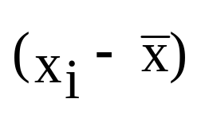


VARIANSI & DEVIASI STANDAR
DATA BERKELOMPOK
Contoh: Tentukan deviasi standar dan variansi!
Interval | Frek | x | Fx
- 152 | 6 | 150,5
153 – 156 | 10
157 – 160 | 12
161 – 164 | 4
165 – 168 | 7 | 166,5
169 – 172 | 3
Total | 42 | -
Statistika & Probabilitas

Slide 12
KOEFISIEN VARIANSI (KOVARIAN)
DATA BERKELOMPOK
Koefisien variasi adalah rasio dari deviasi standar terhadap rata-rata yang dinyatakan dalam persentase.
Contoh 1:
Berdasarkan contoh sebelumnya, hitunglah kovariansi data kelompok!
Statistika & Probabilitas

Slide 13
LATIHAN SOAL
SOAL 1
Berikut ini adalah data penjualan produk best seller selama 12 bulan di Indonesia dan Singapura (dalam unit).
Berdasarkan data di atas, hitunglah nilai jarak (range), nilai deviasi rata-rata, deviasi standar dan variansi, koefisien variasi!
Indonesia | 250 | 275 | 250 | 263 | 232 | 215
 | 227 | 200 | 212 | 205 | 282 | 240
Singapura | 278 | 289 | 240 | 245 | 205 | 252
 | 292 | 242 | 240 | 297 | 295 | 265
Statistika & Probabilitas

Slide 14
LATIHAN SOAL
SOAL 2
Berdasarkan data hasil dari tes kepemimpinan dinas intelijen berikut ini, anda diminta untuk mrnghitung variansi, standar deviasi dan koefisien variansi!
No | Kepemimpinan | Frekuensi
1 | 44-54 | 2
2 | 55-65 | 8
3 | 66-76 | 11
4 | 77-87 | 24
5 | 88-98 | 12
6 | 99-109 | 4
7 | 110-120 | 3
Statistika & Probabilitas

Slide 15


Statistika & Probabilitas

